Slide 1

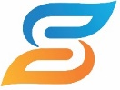
AI사고 및 응용
5주차 러플
전 민호
자료 참조:
컴퓨팅 사고:인공지능 컴퓨터처럼 생각하기, 인피니티북스

Slide 2
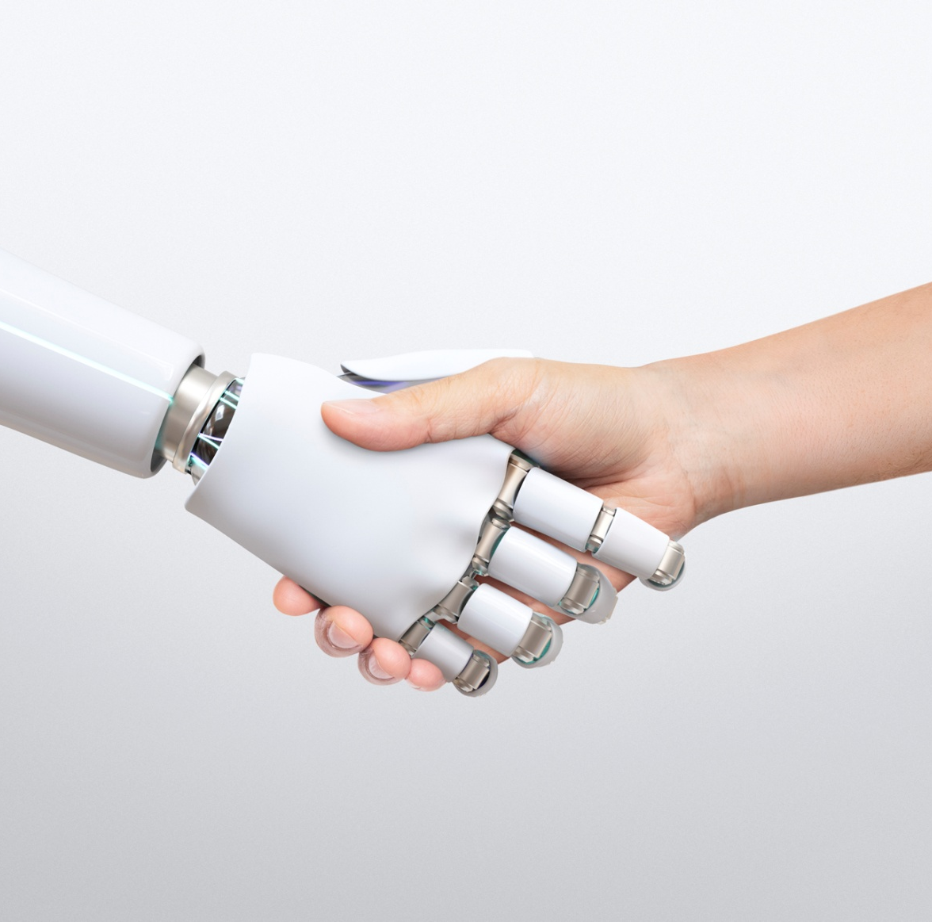
Table of CONTENTS
01
러플 화면구성
02
러플 문법

Slide 3
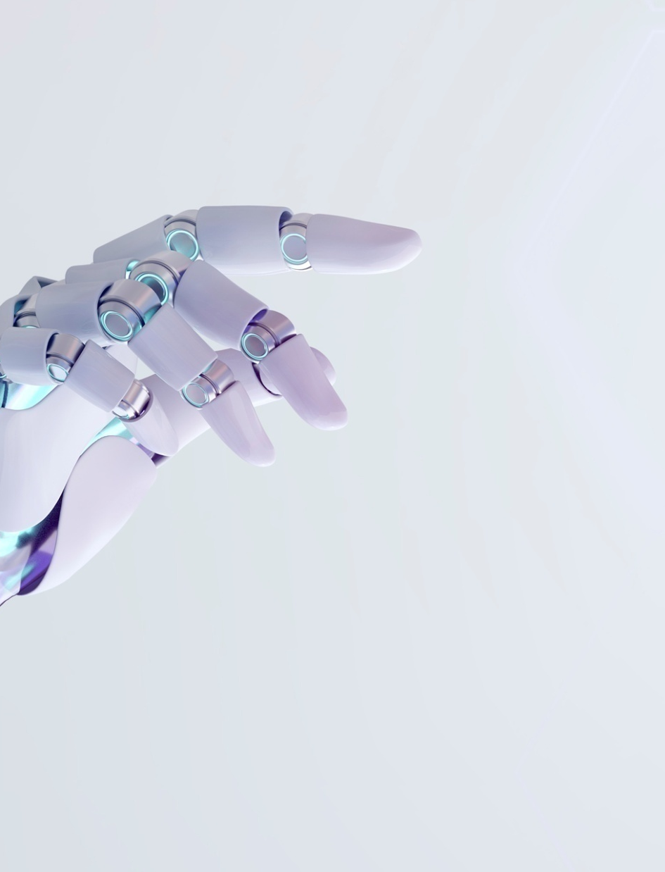
Part 01.
러플 화면구성
러플이란?
파이썬 언어를 이용한 프로그래밍 학습환경
RUR-PLE
RUR: Read and Learn 튜토리얼
Robot: Code and Learn 로봇을 이용한 프로그래밍 학습
Python: Code and Learn 파이썬 쉘
Python: simple editor 파이썬 에디터

Slide 4
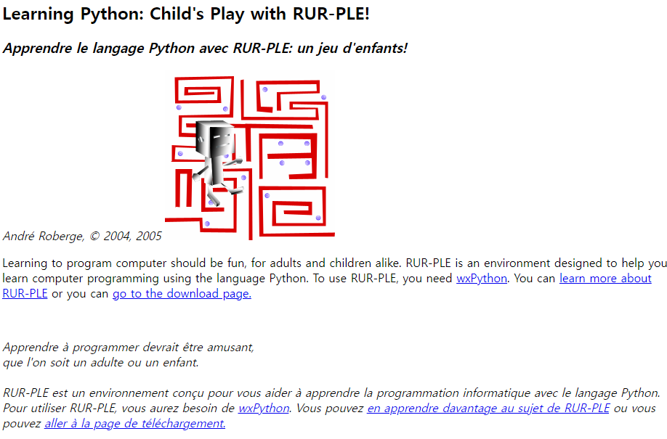
Part 01.
러플 화면구성
러플 설치
https://rur-ple.sourceforge.net/

Slide 5
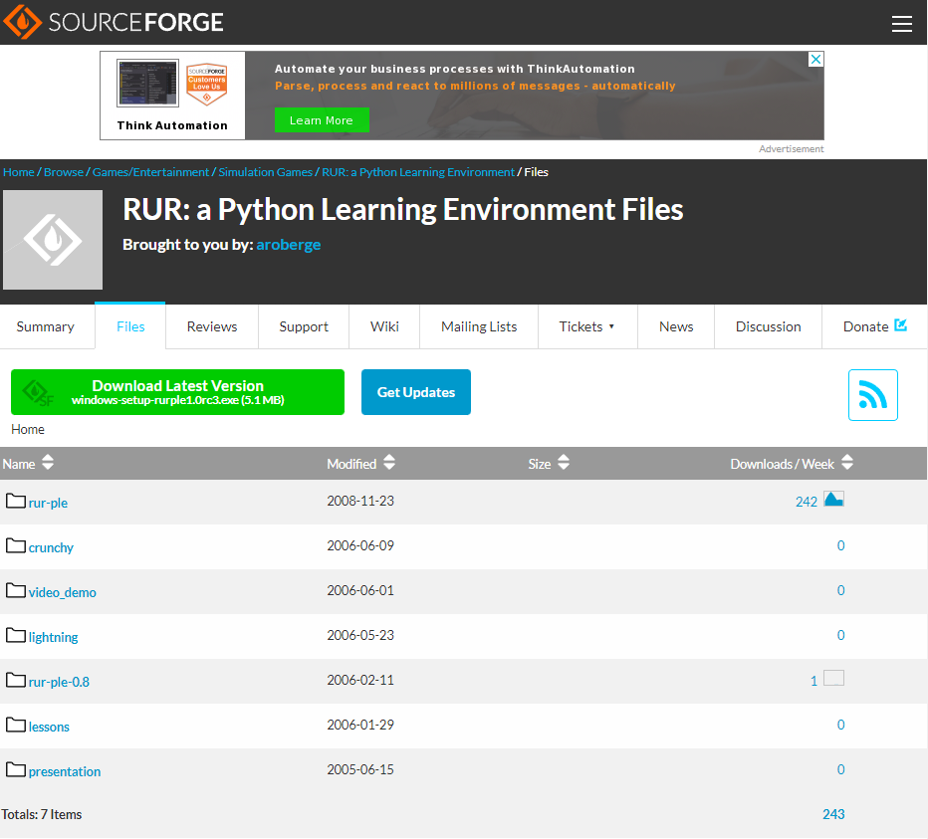
Part 01.
러플 화면구성
러플 설치

Slide 6
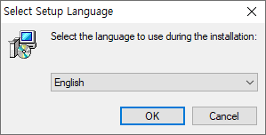
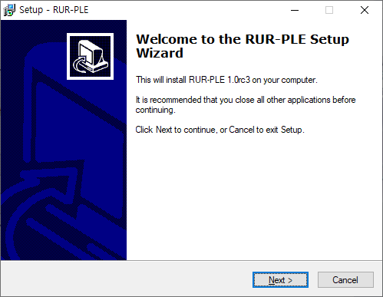
Part 01.
러플 화면구성
러플 설치

Slide 7
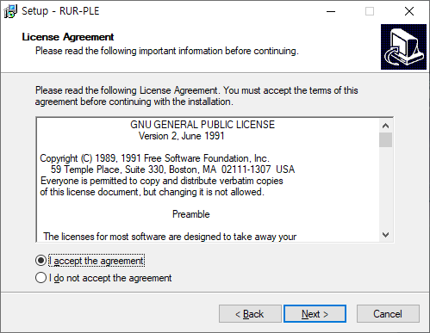
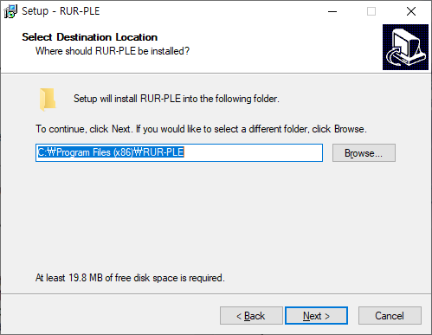
Part 01.
러플 화면구성
러플 설치

Slide 8
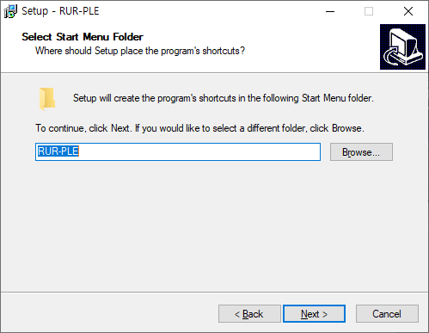
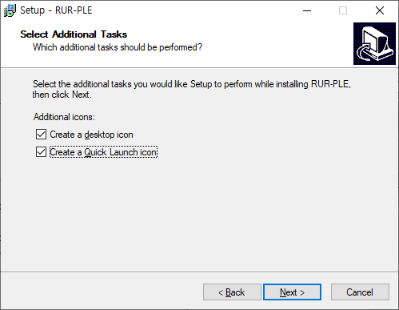
Part 01.
러플 화면구성
러플 설치

Slide 9
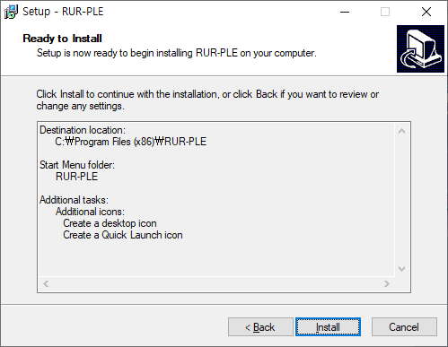
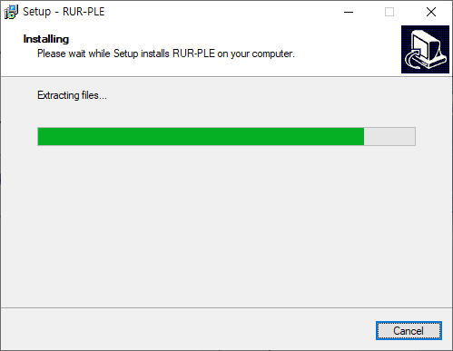
Part 01.
러플 화면구성
러플 설치

Slide 10
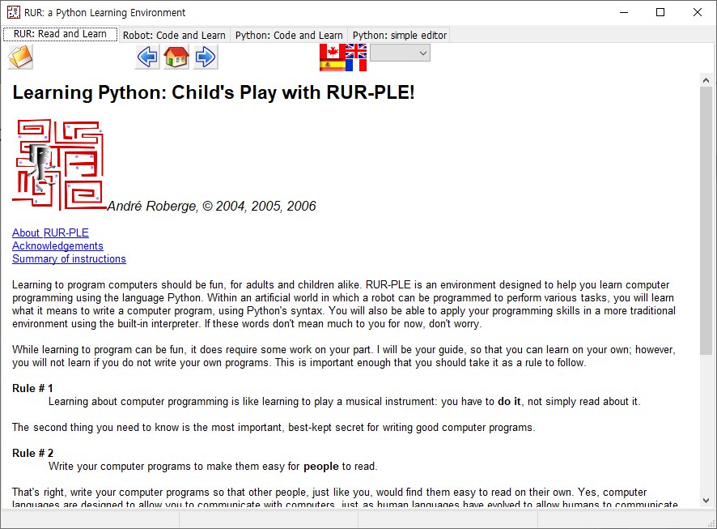
Part 01.
러플 화면구성
러플 화면 구성

Slide 11
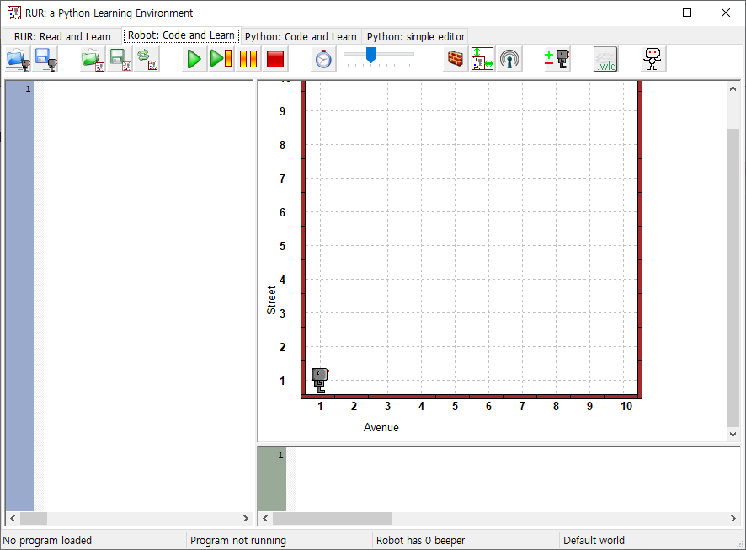
Part 01.
러플 화면구성
러플 화면 구성
명령어 입력
코드 영역
로봇이
움직이는 위치

Slide 12
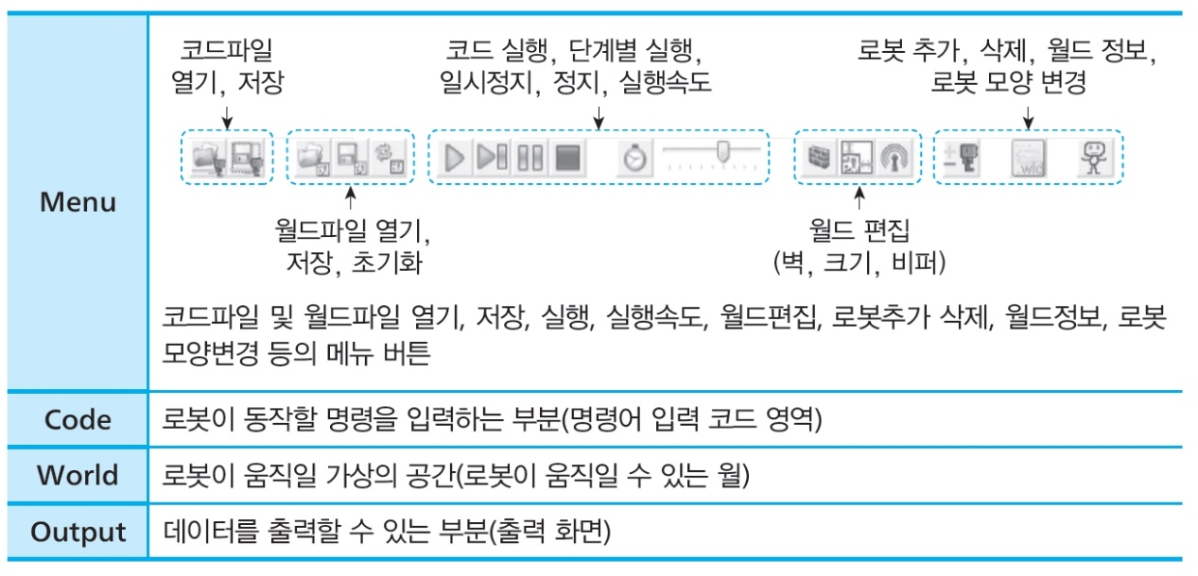
Part 01.
러플 화면구성
러플 화면 구성

Slide 13

Part 02.
러플 문법
로봇 명령어
월드
로봇이 움직일 수 있는 세상
로봇은 월드를 자유롭게 이동할 수 있지만 벽에 가로막힌 곳으로는 갈 수 없음
월드의 기본 크기는 10×10이고 최소 5×5에서 최대 30×30까지 확장 가능
비퍼
월드에 놓을 수 있는 아이템
월드에 직접 배치할 수도 있고 로봇에게 비퍼를 주고 프로그램을 시작할 수도 있음
월드에 놓일 비퍼 개수 설정: 월드에서 마우스 오른쪽 버튼을 클릭하여 숫자를 선택
로봇에 줄 비퍼의 개수 선택: 메뉴에서 를 클릭
종료: 마지막 줄에 ‘turn off()’를 입력

Slide 14
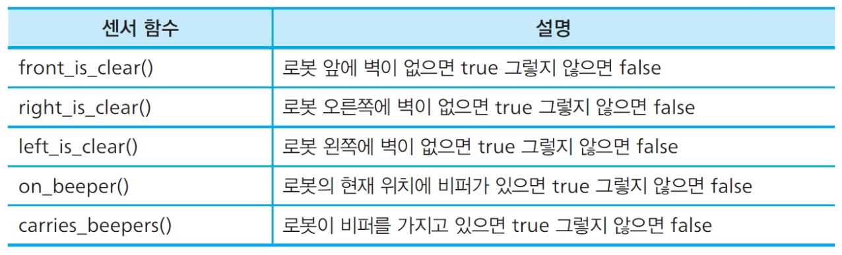
Part 01.
러플 문법
로봇 명령어
로봇센서 함수
주변 상태를 알아볼 수 있는 기능을 [로봇센서 함수]로 제공
로봇센서 함수 결과값은 true 또는 false

Slide 15
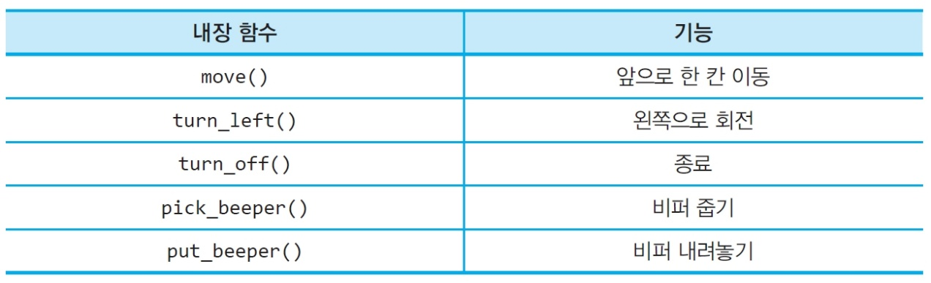
Part 01.
러플 문법
로봇 명령어
내장 함수
내장 함수: 함수를 미리 만들어 놓고 사용할 수 있도록 프로그램에서 제공
러플에서 제공하는 내장 함수

Slide 16
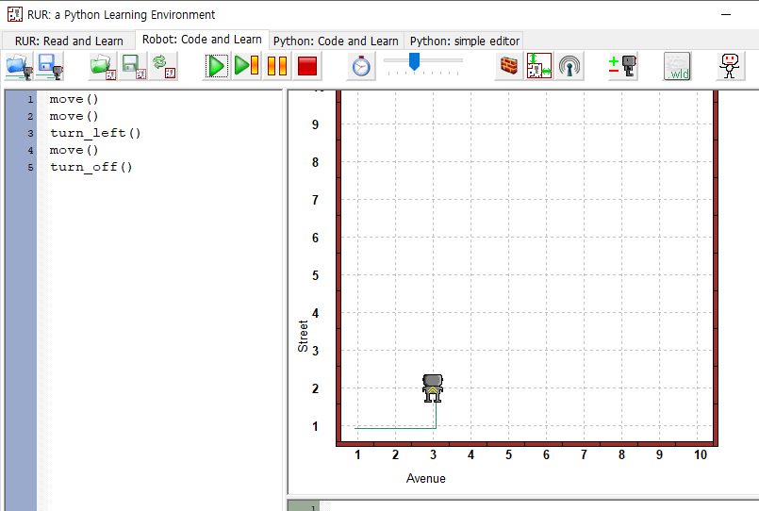
Part 01.
러플 문법
로봇 조작 실습

Slide 17
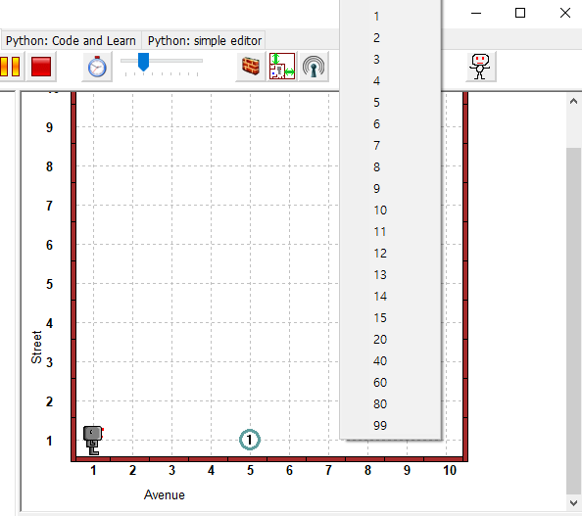
Part 01.
러플 문법
로봇 조작 실습

Slide 18
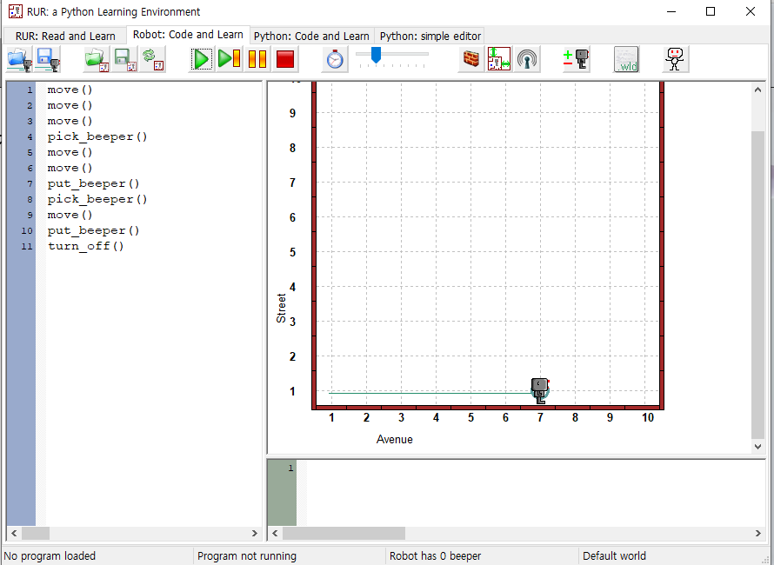
Part 01.
러플 문법
로봇 조작 실습

Slide 19
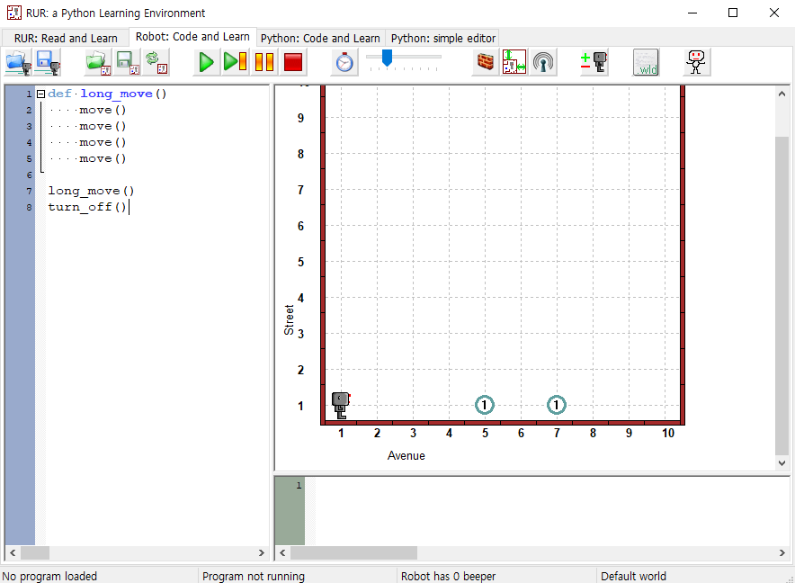
Part 01.
러플 문법
로봇 조작 실습

Slide 20
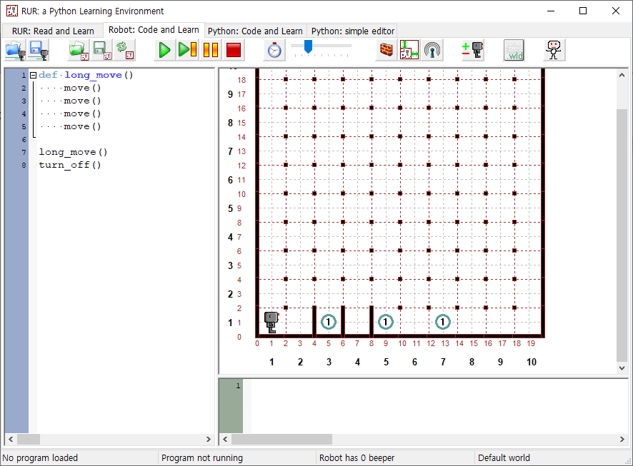
Part 01.
러플 문법
로봇 조작 실습

Slide 21
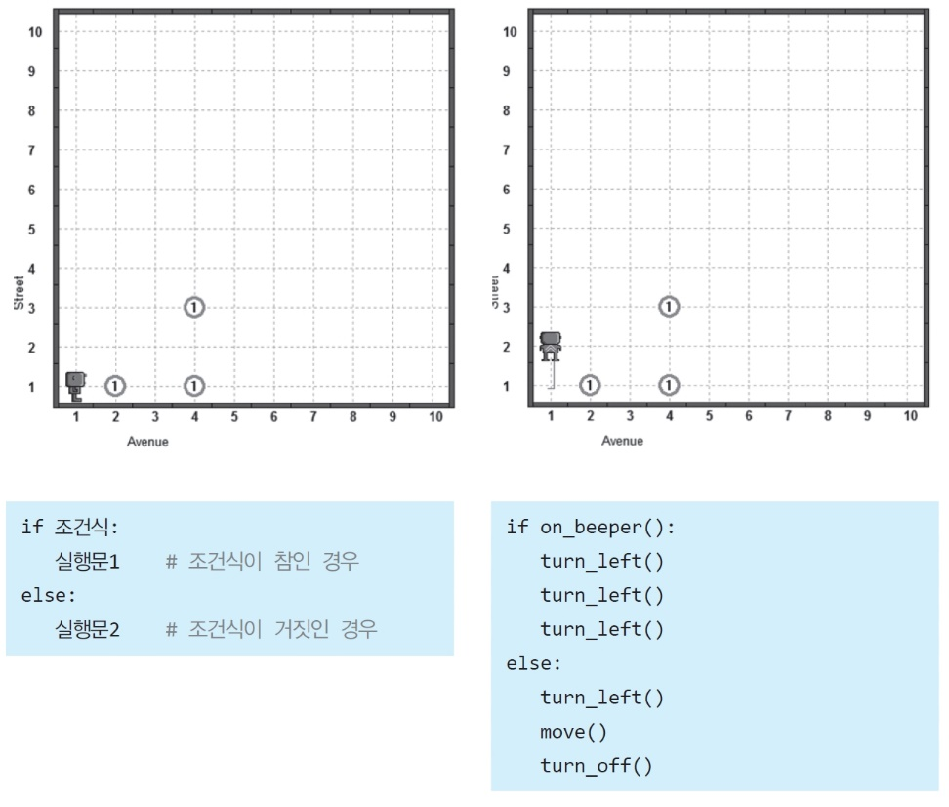
Part 01.
러플 문법
로봇 조작 실습

Slide 22
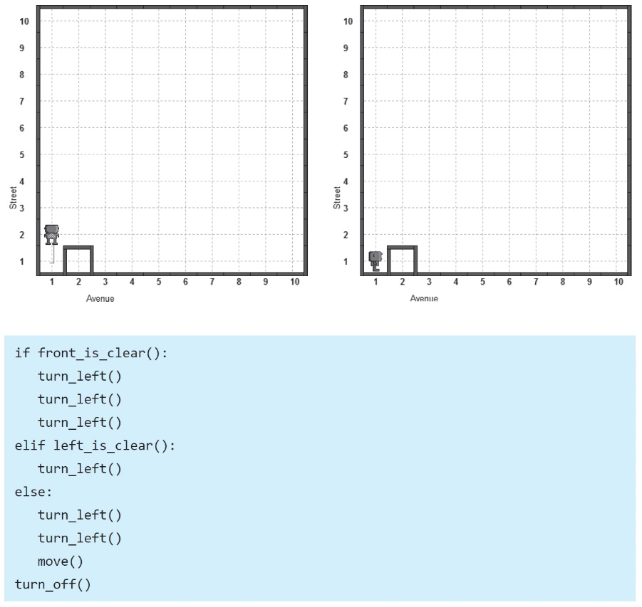
Part 01.
러플 문법
로봇 조작 실습

Slide 23
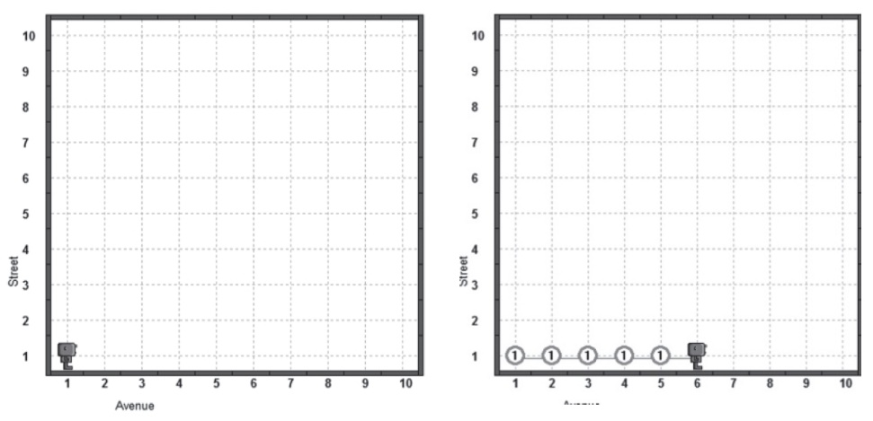
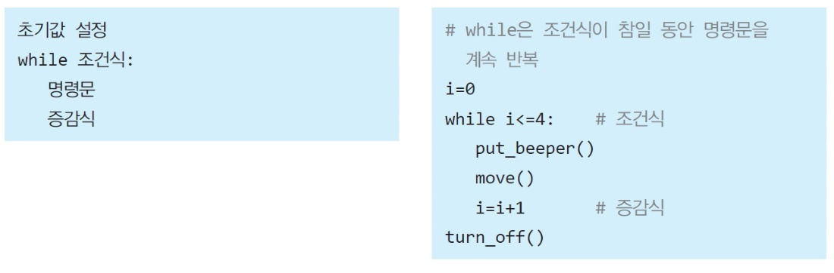
Part 01.
러플 문법
로봇 조작 실습

Slide 24
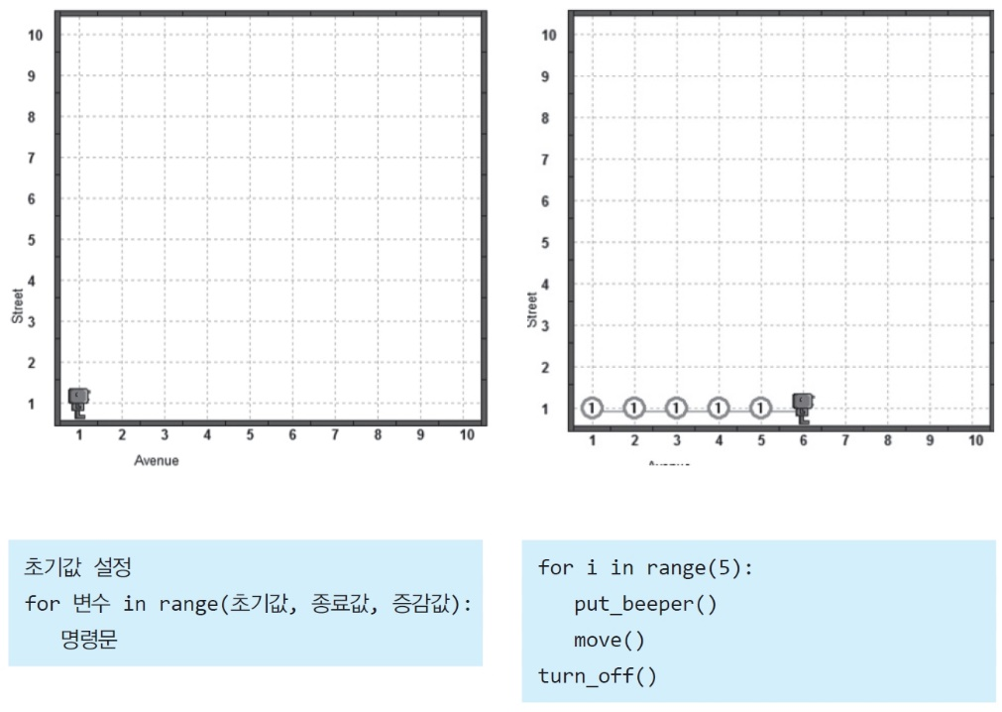
Part 01.
러플 문법
로봇 조작 실습

Slide 25
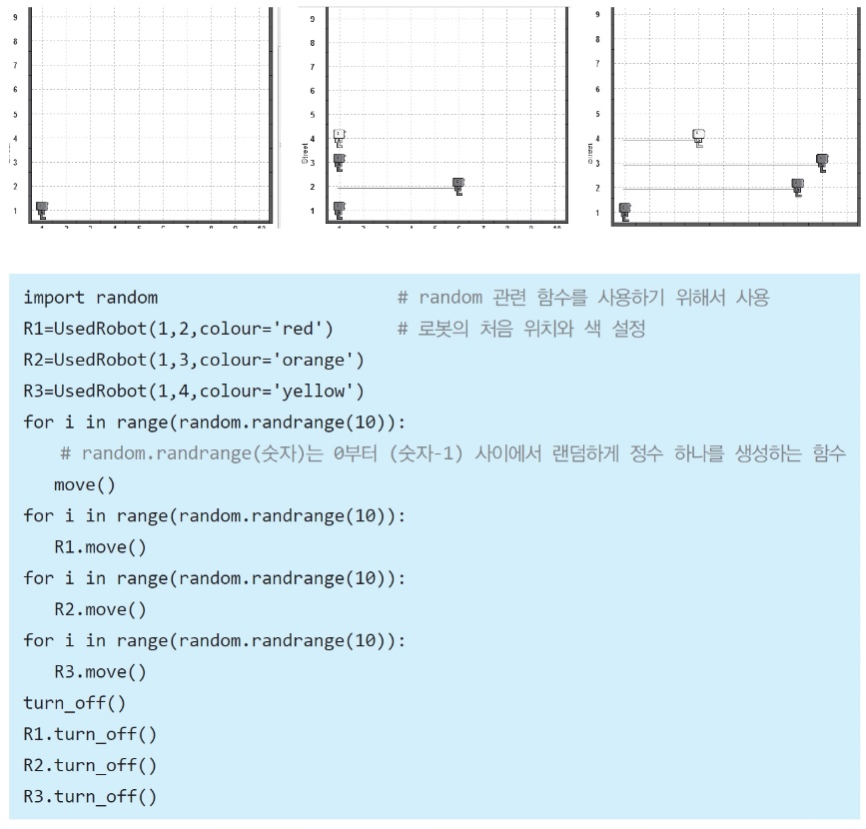
Part 01.
러플 문법
로봇 조작 실습

Slide 26
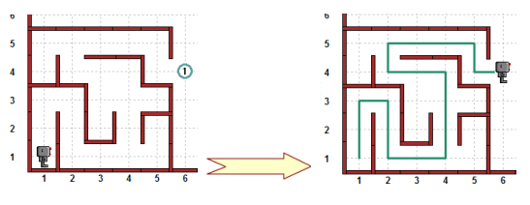
Part 01.
러플 문법
로봇 조작 실습

Slide 27
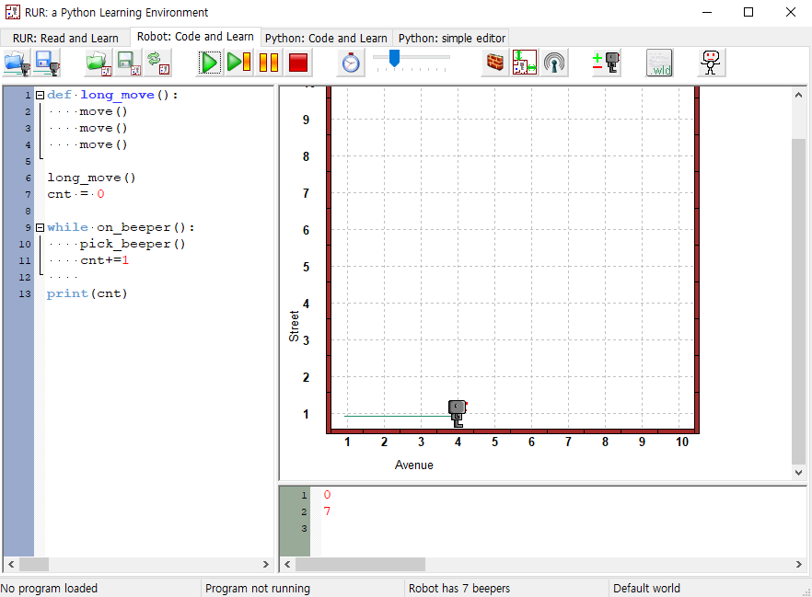
Part 01.
러플 문법
로봇 조작 실습

Slide 28
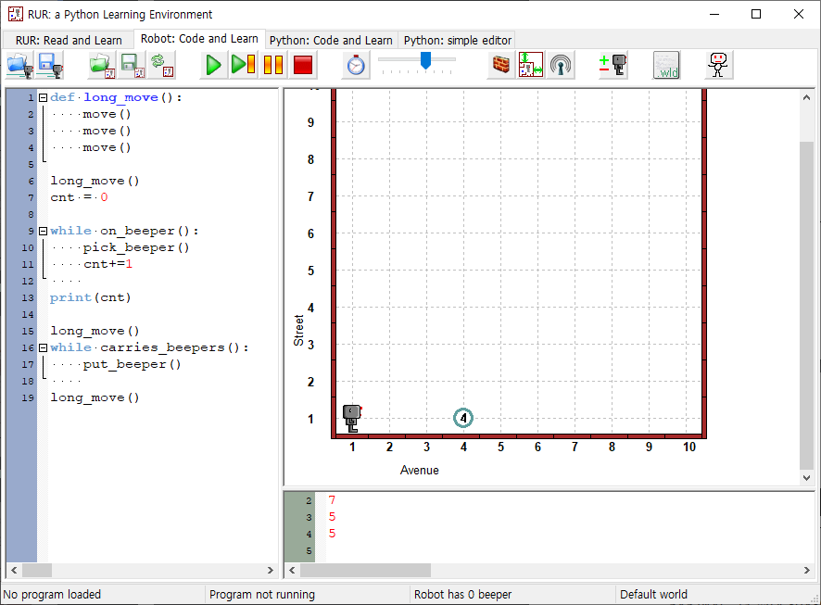
Part 01.
러플 문법
로봇 조작 실습

Slide 29
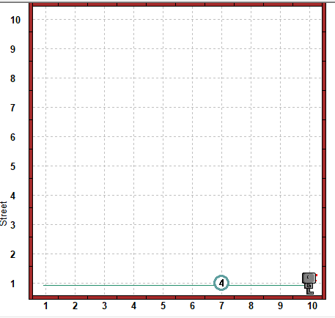
Part 01.
러플 문법
로봇 조작 실습

Slide 30
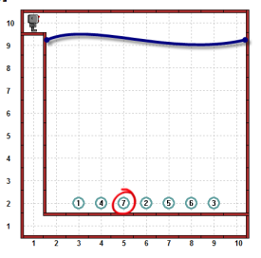
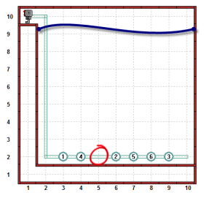
Part 01.
러플 문법
로봇 조작 실습

